Slide 1
Satélite de comunicaciones
Tipos de satélites de comunicaciones
Un satélite actúa básicamente como un repetidor situado en el espacio: recibe las señales enviadas desde la estación terrestre y las reemite a otro satélite o de vuelta a los receptores terrestres. En realidad hay dos tipos de satélites de comunicaciones:
Satélites pasivos. Se limitan a reflejar la señal recibida sin llevar a cabo ningún otro tipo de actuación sobre ella; se comportan como una especie de espejo en el que rebota la señal.
Satélites activos. Amplifican las señales que reciben antes de reemitirlas hacia la Tierra. Son los más habituales.
Comunicación por satélite
Un sistema de comunicaciones por satélite consta básicamente de los siguientes elementos:
Un satélite o conjunto de satélites, que constituyen el elemento principal, pues son los encargados de establecer la comunicación entre el emisor y el receptor.
El centro de control, que vigila el funcionamiento correcto de los satélites.
Estaciones terrestres (emisoras y receptoras), con antenas adecuadas para emitir y recibir las señales transmitidas.

Slide 2
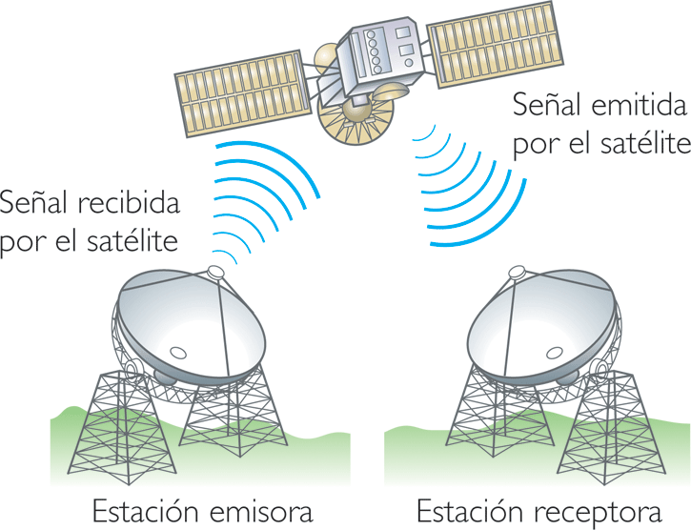
Proceso en la emision y recepción de señales satelitales.

Slide 3
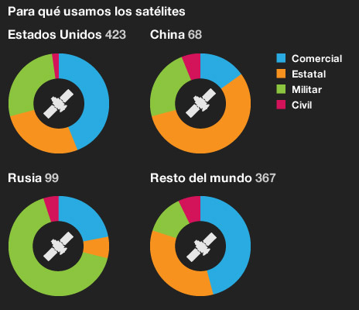
La utilidad de los satélites

Slide 4
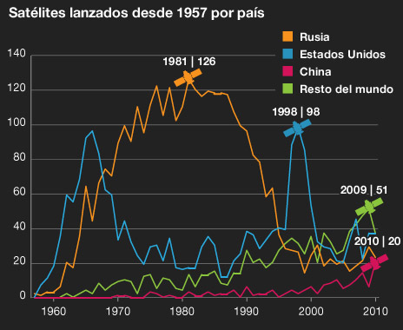
Historial de lanzamientos al espacio

